Slide 1
微观经济学
L2 供需理论的应用——价格管制I

Slide 2
价格管制
供需理论的应用

Slide 3
政府对商品或服务价格的干预（政策或法律强行规定）一般分为有两种：
价格上限：若上限有效，则价格上限一定低于均衡价格；
价格下限：若下限有效，价格下限一定高于均衡价格。
一般消费者都喜欢价格便宜的东西，为什么会有价格下限管制呢？

Slide 4
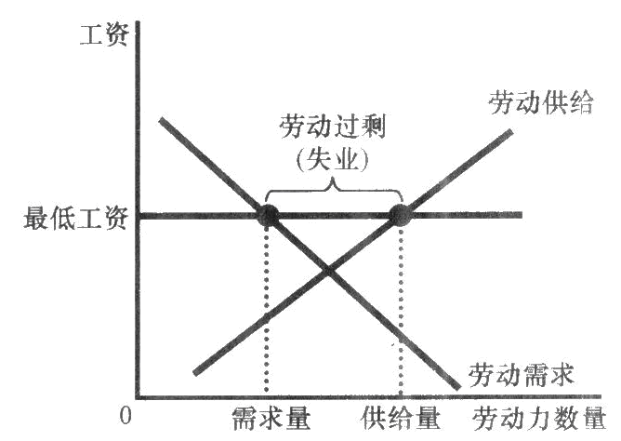
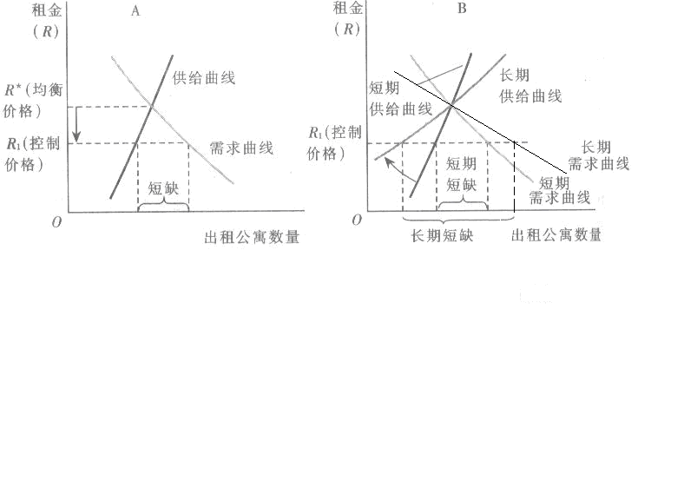
均衡价格。

Slide 5
最高限价

Slide 6
最高限价（如：最高限价：租金控制 ）
假设情景（《经济学讲义》）：
一套房子在市场的自由运作之下，租金为1000元。
现在政府为了让穷人住上房子，进行租金管制，房租最高只能收800元。
Notes:
在黑板画个图分析 强行把价格定在均衡价格之下，卖房不愿意多供应，买方愿意多买，于是市场上出现了供不应求，有所谓的“短缺”出现。最终能满足的只是Q1的数量。

Slide 7
供需图分析：房东会接受政府管制，收800元租金；所有房东减少其出租面积，或有房东退出租房市场。

Slide 8
“即使我们不考虑房东的境况—很显然，在租金管制后，他们的境况变差了—仅考虑是否对租客有帮助, 我们并不能得出租金管制能够使租客整体获益的结论。”

Slide 9
在长期，需求和供给会更富有弹性，短缺会更严重。
租金管制---供给方预期回报降低---投资减少---新房建设受到抑制
P
S
$800
价格上限
$500
短缺
D
Q
150
450
Notes:
9
In this slide, the equilibrium price ($800) and price ceiling ($500) are the same as on the preceding slides, but supply and demand are more price-elastic than before, and the shortage that results from a binding price ceiling is larger.

Slide 10
Rent control --- immediate shortage --- problem may become worse over time, as the population grows but investors do not view cheap apartment units as a very lucrative project .

Slide 11
Q：在房租管制下，人们的行为选择会发生什么变化？
思考：如果你是房东并决定继续出租房屋，你会如何做？会乖乖的将原本能租1000元的房子改为800元出租吗？

Slide 12
房屋质量下降（包括物理质量和服务质量）

Slide 13
“For example, rent control laws give rise to slumlords, the term denoting shady and cruel landlords of low-income apartment units .
In a normal market, a merchant who habitually treated his customers with rudeness, and refused to live up to his contractual obligations, would soon go out of business .
But under rent control, landlords are under far less competitive pressure to please their customers . even if the tenant in unit 3-A has had enough and leaves, the landlord knows there is a long line of potential tenants eager to move in .”

Slide 14
房东行为的另一种可能变化：
按800元/月的“政府指导价”出租房屋，但是要收钱2400元的“签约费”，才会跟租客签合同。在自由市场上，如果租客愿意出1000元/月租房子，那么也会愿意接受这签约费，因为将签约费平摊，每月还是1000元。（间接回到了价格的竞争准则）
总之，房东会想办法赚回被政府剥夺的收入。

Slide 15
一个房东能想出来收签约费来回收被政府管制减少的收入，那么其他房东也会想到，于是所有卖方都这样做，所以租客也只能接受这个价，就和政府没有价格管制之前的市场价格是一样的。

Slide 16
实例：
（1）. 纽约租金管制：
产生了“钥匙金”这样一个费用，即买房子钥匙的钱，其本质和“签约费”是一样的。
出现过租客高价购买房屋里破椅子的事情。
（2）. 香港租金管制：
产生了“鞋金”这样一个费用，意思是房东为了找到租客，走了很多路，把鞋子都磨破了，所以租客要出钱给房东买个新鞋。

Slide 17
（3）《北京开发商涨价怪招：毛坯房变精装修单价涨1万》，北京晚报，2013.5.24
北京对高档商品房有一个“限高价”的措施，即严控预售证使新开楼盘涨价难度上升；相当于价格管制。
“不少开发商通过增加精装修来“曲线”涨价，成为限价时代规避政策调控的新手段”。
文中列举了三个招数：
招数1：毛坯房忽变精装修
招数2：突击提高精装修标准
招数3：买房必须签装修合同
总之，开发商想各种办法收回被政府管制的收入。

Slide 18
（4）. 美国油价管制的例子
20世纪70年代石油危机时期，美国政府推行了油价管制，试图通过压制石油价格来抑制通货膨胀。
在油价管制时期，
加油站应对措施：加油兼加润滑剂的汽车可以优先加油，相当于加油站以较高润滑剂的价格收回被管制的汽油的收入。
汽车加油时需要排大队（市价竞争变为排队竞争，买方付的价钱等于管制的价格+时间成本）。

Slide 19
对价格上限的理解（供需图不能告诉我们的）：
价格管制只是压制了直接使用市价竞争这种方式
但是竞争准则多种多样，只要商品的稀缺性这个局限条件没有改变，竞争就会存在。

Slide 20
竞争方式或准则的变化
绕道回到价格竞争（签约费，装修合同，黄牛本质仍是价格竞争）
其它非价格竞争准则，如，排队，摇号，根据卖方的偏好分配等等。
不同的情况（产品，地区等）可能会产生不同的绕道回归价格竞争的形式或其他竞争准则。

Slide 21
供需图分析的逻辑问题：
忽视了人们行为的改变，“上有政策，下有对策”。
供给量与需求量是意图之物，他们是否相等观察不到，也就无从验证；所谓“短缺”就不是事实。
现实中可以观察到的变量：购买量与销售量，并且购买量永远等于销售量，都是成交量。

Slide 22
张五常《经济解释》：“价格管制的经济分析重心，并不是传统经济学分析是否有短缺，而是人们要采用什么样的竞争方式。”

Slide 23
价格管制的实质：产权的侵犯
产权包括: （所有权），收入权，转让权，使用权。其中使用权和转让权都是为了协助收入权的成立才需要有的，因为只有当物品能被自由的使用和转让，物品的收入才能完整的获得。
政府最高价格管制是直接侵犯了卖方的收入权。（本来房租可以是1000元/月，政府却不让收这么多）

Slide 24
被管制掉的收入可以称为无主收入，或无主租值
最高限价价格管制中，卖方产权的部分收入权被政府的价格管制侵犯，但政府只是规定卖方不能用从前的方式来收取那部分收入（价格），但并没有说明那部分收入归谁所有（无主收入）。
于是根据自私的假设，卖方（也包括买方）都会想尽办法把那部分收入抢到手上。

Slide 25
从本质上说，价格被管制在市场价格之下，人们所竞争的不是物品本身，而是那部分因政府管制而变成没有明确物主的收入（无主收入）。
在自私的假设下，能以最小成本，最大程度的把这收入抢到手的方式就会被采用（绕道回价格竞争为首选）。
采用这些方式所带来的成本属于交易费用。
如，签合同、商讨的费用；多加润滑油对车的损耗等等。

Slide 26
香港租管的两个夸张现象（《经济解释》）
1. 分租。在租管下，大房东、二房东、三房东等出现，以致约50平方米的住宅单位，平均住着4.32户人家，而户数最密集的单位达22户。
整个单位的总租金比管制着的高出不少，虽然这总值还是低于没有管制的市值。租管的租值消散因而下降了。

Slide 27
2. 天台木屋的僭建 （违建）
在租管下，不少外人跑到屋顶去僭建木屋，密密麻麻——不是说笑，天台有小巷街道，住所之外有小食店及小商店。理由也简单。在租管下业主懒得管天台使用的秩序，认为整座楼房倒塌下来更好，因为可以重建而收政府不能多管的新租金。天台之下的租客呢？他们收取天台僭建者的水费、电费等，因为这些供应要通过他们。天台的水、电费当然高于市价，常有吵闹，但因为屋顶的僭建客不能没有水、电，天台僭用的租值的一部分要分给下面的租客。总租值的消散是减少了。

Slide 28
评价最高限价价格管制：
政府价格管制的目标很难实现：“上有政策，下有对策”。
政府价格管制会带来社会的浪费
平均质量下降
以房租管制为例，房东对房子的维护力度会降低，质量好的房子退出市场，抑制新的房屋进入租房市场（减少长期供给）；
“租金管制催生贫民窟恶房东……”
Notes:
制定公平合理的游戏规则上

Slide 29
香港 亿万富翁体验住笼屋 扫大街体验底层穷人生活
穷富翁大作战 田北辰
https://v.qq.com/x/page/r0342fligqa.html

Slide 30
例：美国利率管制，“Q条例”的例子：
1929爆发的经济大萧条之后，美国为了恢复金融秩序、筹措战争资金和战后经济恢复，金融市场开始了一个管制时期。
颁布了Q条例：规定银行不得对活期存款公开支付利息，并对储蓄存款和定期存款的利率规定了上限机制：定期存款的利率限制在2.5%以下。
希望通过禁止银行高息揽存，防止银行进行高风险的投资。
Notes:
利率低，

Slide 31
将资金看成商品。
资金的需求方：银行；
资金的供给方：存款者；储户。

Slide 32
Q条例的限制让大家（供给方）失去对存款失去了兴趣。 很多人选择投资债券，股票市场。
（需求方，银行）借金融创新，来绕过管制，吸收存款。
金融创新的动力：
一是为了绕过管制；
二是跟一般的企业创新一样是为了提高收益、降低成本。

Slide 33
1960年代的时候美国出现了一种叫做“可转让大额存款单”（CD）的金融产品，是一张10万美元或以上的大额定期存款的单据，以逃避Q-条例的管制。
大额可转让定期存单是一种固定面额、固定期限、可以转让的大额存款凭证，不分段计息，存单到期后一次还本付息，逾期部分不计付利息。

Slide 34
虽然CD是定期的，但是CD可以转让，于是实际上就相当于是活期存款。
普通的活期存款要提款时到银行办理提取手续，而这CD要提款时把单据出售（转让）给银行而套现。
小储户无法投资CD，那该怎么办呢？
1971年，美国的鲁斯·本特和亨利·布朗为规避Q条例的限制，将储户小额存款集中起来，投资于当时小储户无法进入的大额定期存单市场，然后将较高的收益分给投资者。
这是货币基金的源头。

Slide 35
于是，1970年代起美国政府就已经陆续地废除名存实亡的Q条例。
1970年废除对10万美元以上的存款利率的限制；
1980年，美国国会通过了《解除存款机构管制与货币管理法案》，揭开了利率市化的序幕。此后的6年中，美国分阶段废除了“Q条例”，而于1986年3月实现了利率市场化。

Slide 36
《央行放松贷款利率管制有影响吗？—兼论政府对金融业的监管有用吗？》李俊慧， 2013.7.29
“根据经济学理论，利率是资金的价格，管制利率实际上就是价格管制。而价格管制的本质是侵犯私人产权——是侵犯了卖方自由制定价格、获取收入的权利，因此是侵犯卖方的产权中的收入权。所以，价格管制会导致租值消散，即本来可以被卖方获得的收入(租值)消失散去。但基于经济学假设人是自私的，自私的人会想办法减少租值消散。在价格管制的情况下，最常用的一种减少租值消散的方式，就是卖方换个名义把被管制的价格又收回来。利率管制也会造成类似的现象。银行的贷款利率被管制，但不等于银行就真的会以较低的利率向企业发放贷款。例如通过收取手续费的名义，银行其实已经间接地收回被管制的利率。我们经常听说小企业向银行贷款时受到百般刁难，这刁难造成小企业要多付费用给银行，其实就是银行在变相地收回向小企业贷款时必然要收取高于面对大企业时所适用的利率。所以其实银行早就以各种方式绕过了央行的贷款利率管制，这也正是为什么央行最终要放弃这个实际上已经不起什么作用的利率管制。”

Slide 37
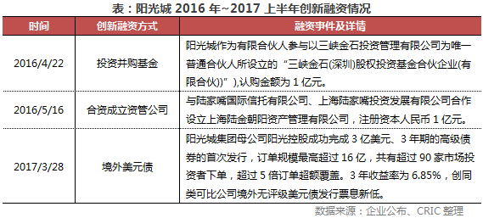

Slide 38
例：委内瑞拉物价管制：
2013年委内瑞拉通胀率高达56.2%（是所有拉美国家最高的），几乎是2012年（20.1%）的三倍。从2013年11月开始当地政府强制要求商店降价。
相当于价格管制的社会实验；

Slide 39
11月，马杜罗下令全国家电卖场大幅减价，并出兵执行命令，威胁将逮捕拒绝遵守该命令的店主。
马杜罗称之为“经济保卫战”, 他宣称“对投机者零容忍”，宣布限制商人的利润空间。他派出军队占领了那些“以高价销售商品的店铺”，强迫商家降价销售，并通过电视讲话号召民众“向商店进军”。
通过立法强制规定二手车售价不得高于新车。违反这个汽车售价规范法律的人，可能将面临10年以上的牢狱之灾。

Slide 40
11月15日，委内瑞拉政府宣布，已有50名“牟取暴利者”被捕。
在军队的监督下，Daka（连锁电器店）被迫以1.9万玻利瓦尔的价格销售冰箱（原售价20万玻利瓦尔）。

Slide 41
以Daka连锁电器行为例看竞争准则的变化：
军队占领了Daka连锁电器行，售货员在枪口下修改售价，民众涌入商店。商店外，人们文明地排队（竞争准则）；商店内，人们一哄而上，自行定价（竞争准则）。有些商店里，商品以标价的三分之一售出。有人趁乱哄抢物品，一毛不拔就满载而归（竞争准则）
“这是一场闹剧。”当地居民冈萨雷斯对英国《苏格兰日报》说，他也去凑热闹，却空手而归。“如果你想要52英寸的电视机，必须先给士兵一大笔贿赂，然后才能抱着电视走出商店。”（竞争准则：绕道回到价格准则）
Notes:
走后门

Slide 42
价格管制下的排队：普通市民必须在凌晨4点在国营或者私营超市门口排队，等待早上8点钟商场开门。而通常至少要等到10点才能买到商品。（买东西要花费6个多小时；降价不代表不存在竞争，只要稀缺就存在竞争）
但是即便熬夜排队也可能买不到想要的东西。政府规定每个人只能买4升牛奶，2升油，2公斤糖。
为了防止人们抢购商品，政府还规定人们要按照身份证号码每周轮流购物。
（全面的价格管制相当于计划经济）

Slide 43
卖方不会白白接受管制，会想办法突破管制：
由于人为压低了日用品价格，导致商人向邻国走私能获得暴利。
据委内瑞拉地方政府Tachira州政府的估计，当地最高有40%的食品供应被走私到了邻国哥伦比亚。
比如一袋玉米粉在委内瑞拉仅卖14玻利瓦尔(约合20美分)，而同样大小的在邻国哥伦比亚卖1.25美元。 玉米粉是当地主食AREPA玉米饼的基本材料。
由于极端缺乏手纸，有委内瑞拉人甚至愿意支付100玻利瓦尔的车费去邻国哥伦比亚边境，再花700玻利瓦尔买12卷一装的手纸。而在委内瑞拉国内这样一打手纸只要64玻利瓦尔。
虽然价格管制使标签上的价格很低，但是超市里根本没有人民怎么办呢？

Slide 44
11月12日，打响“经济保卫战”后的首个交易日，委内瑞拉国债下跌了5.71%。
这些管控（侵犯私有产权）造成经济发展停滞、商品短缺、黑市繁荣（间接回到价格准则）以及特权阶层的腐败。

Slide 45
有分析称，这场“经济保卫战”最大的受益者是总统马杜罗。 因为，12月的地方选举在即。
“我们这么做是为了国家。”马杜罗说。他指责这些商店的经理对委内瑞拉发起了“经济战争”。“这甚至已经超过了牟取暴利，这就是偷窃！这些资本主义者抢劫了委内瑞拉。”
而其意图是用低价商品换取民众的支持。
Notes:
不被忽悠~~

Slide 46
例：汇率管制：委内瑞拉前领导人查韦斯从2003年起对货币进行管制，此后10年间，官方和黑市汇率之间的差距不断扩大。目前，委内瑞拉货币玻利瓦尔（bolivar）兑美元的官方汇率为6.3，但黑市价格为该值的7倍。
委内瑞拉政府严格规定，以官方汇率兑换美元的数额不能超过某个值，但只要能持有一张有效的国际机票，那么至多可以以官方汇率兑换3000美元。
（买方想要获得汇率差的收入）许多人利用了这一规则漏洞，造成在委内瑞拉很难买到国际机票，“很多时候，真正想要出国的人订不到航班，所以，如果你准备从委内瑞拉飞往国外，要么提前数月排队订票，要么坐船。”
Notes:
为什么？

Slide 47
出国的人会用信用卡在国外提现，而不是购买商品。之后人们再把美元带回委内瑞拉，并在黑市上以7倍于官方汇率的价格换成国内货币。其中的巨额利润可以很容易地抵消掉航班费和国外食宿费用。
单纯以兑换美元为目的的人，即便是买到机票也可能不会去乘；而且一些委内瑞拉人甚至不需要出国，只需要把信用卡寄给海外的朋友，再由他们把现金寄回委内瑞拉。所以这也解释了为什么飞机上有如此多的空位。
由于通常会有很多空位，一些航空公司也开始超额订出比通常多得多的票。

Slide 48
如何看待黄牛？
http://v.youku.com/v_show/id_XNjY3NDE2Njky.html?from=y1.7-1.2

